Slide 1
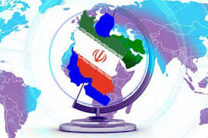


Slide 2
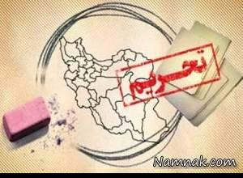
کنگره اصلی‌ترین تصویب کننده قوانین تحریمی
اولین تحریم امریکا در قرن ۱۸ بر علیه انگلیس اعمال شد که در سال ۱۷۶۵ مهاجرین در اعتراض به اجرای قانون استمپ کالاهای انگلیسی را تحریم کردند که نهایتاً منجر به انقلاب امریکا شد.
تحریم‌های آمریکا به واسطه صدور یک مصوبه قانونی از سوی کنگره و یا به وسیله حکم (دستور اجرایی) رئیس جمهور آمریکا وضع می‌شوند.
آمریکا تنها بین سالهای ۱۹۹۳تا ۱۹۹۶ با ۶۱ قانون و دستور اجرایی، ۳۵ کشور را تحریم کرده است.
کنگره نقش اصلی و ساختار قانونی برای جهت دهی به تلاش‌های وزارت خزانه داری آمریکا علیه ایران را بعهده دارد.
آمریکا از تحریمها بعنوان ابزاری برای اهداف سیاسی خود استفاده می کند.
از جنگ جهانی اول تا ۱۹۹۰، حدود ۷۰ درصد تحریم های جهان توسط امریکا صورت گرفته است.
در سال ۱۸۰۷ رئیس جمهور امریکا توماس جفرسون برای جلوگیری از جنگ با انگلیس و فرانسه کنگره را متقاعد به تحریم تجاری کرد.

Slide 3
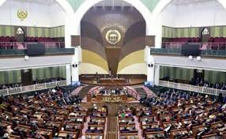
کنگره اصلی‌ترین تصویب کننده قوانین تحریمی
اما تنظیم‌کنندگان قانون اساسی امریکا بعدها کنگره را مردم‌سالارانه‌ترین قوه در میان سه قوه قلمداد کردند.
کنگره آمریکا از دو مجلس نمایندگان و سنا تشکیل شده که هدف از این نوع چینش حفظ توازن میان ایالت‌های کم جمعیت‌تر و پر جمعیت‌تر است.
مهم‌ترین قدرتی که کنگره دارد قدرت وضع مالیات و کنترل مخارج دولت است.
رئیس جمهور معمولاً نمی‌تواند پولی که کنگره آن را تخصیص نداده خرج کند، اما همیشه برای وی مقداری آزادی عمل در مواقع اضطراری در نظر گرفته‌شده است.
کنگره حدود ۶۰ درصد از تحریمهایی که با حکم ریاست جمهوری وضع شده‌اند را به مصوبه قانونی هم تبدیل کرده است.
کنگره از دل تشکیک به قدرت قوه مجریه، به‌عنوان تنها قدرت ایالات متحده شکل گرفت.

Slide 4
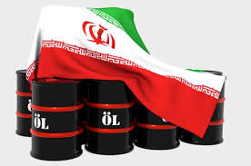

نقش کنگره در فرایند تحریمی امریکا علیه ایران
با خروج لیبی به قانون تحریم ایران تغییر نام داده است.
قانون تحر یم ایران و لیبی
در قانون آزادی ایران در سال ۲۰۰۶ و قانون CISADA در سال ۲۰۱۰ به ماده‌های قانونی تبدیل و تصویب شدند و ناظر بر منع روابط تجاری آمریکا با ایران هستند.
۱۲۹۵۷
حکمهای
ریاست جمهوری
۱۲۹۵۹
۱۳۰۵۹
تحریم‌های بخش انرژی و پتروشیمی ایران
۱۳۵۹۰
حکم‌ های
ریاست جمهوری
بعدا در سال۲۰۱۲
به قانون تبدیل شدند
تحریم‌های مربوط به ناقضان حقوق بشر
۱۳۶۰۶
در ماه می ۱۹۹۵ صادر و تجارت با ایران و سرمایه‌گذاری در آن را منع کرد. مفاد این دستور اجرایی در ماده ۱۰۳ قانون جامع تحریم‌های ایران مصوب سال ۲۰۱۰ عیناً تکرار شده است لذا رئیس‌جمهور نمی‌تواند به تنهایی آن را کنار گذارد.
دستور اجرایی ۱۲۹۵۹
یکی از آخرین قوانین تحریمی ایالات متحده آمریکا علیه ایران قانون کاتسا بود که در ابتدا به منظور تجمیع تمام قوانین تحریمی علیه ایران در کنگره آمریکا تصویب شده بود، اما پس از مدتی تحریم‌هایی نیز ضد کره شمالی و روسیه نیز در آن گنجانده شد.

Slide 5
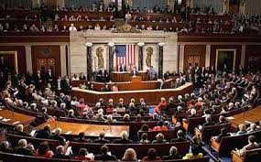
نقش متمایز مجلس سنا در فرایند سیاست خارجی امریکا
اول
دوم
رضایت دادن به این موافقت‌نامه‌ها بعد از امضای آن‌ها
سوم
مشاوره به رئیس جمهور در موافقت‌نامه‌های مذاکره شده،
تصویب انتصابات رئیس جمهور از جمله وزیر خارجه و سایر مقامات عالی‌رتبه وزارت خارجه، سفرای خارجی و سایر مقامات صاحب منصب در دستگاه خارجی.

Slide 6
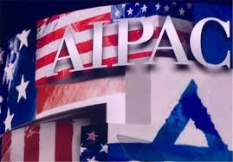
بازیگران تأثیرگذار بر تحریم های یکجانبه واشنگتن علیه جمهوری اسلامی ایران
لابی های اسرائیل
مراکز پژوهشی
رسانه های همگانی وابسته به صهیونیسم
معماران تحریم در دولت و کنگره آمریکا

Slide 7
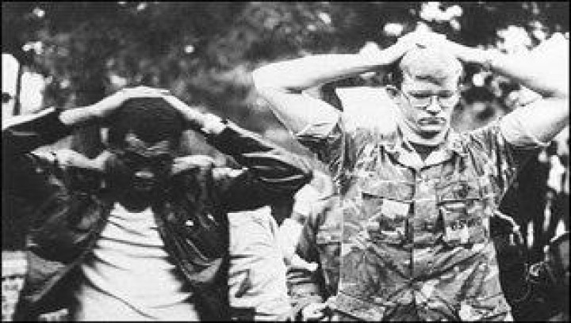
چهار موج تحریمی آمریکا علیه جمهوری اسلامی ایران
موج اول تحریمها ۱۹۷۹ تا ۱۹۹۵
پاسخی به تسخیر لانه جاسوسی و بحران گروگان‌گیری در سفارت آمریکا بود. از مهم‌ترین تحریم‌های این دوره منع هرگونه صادرات کالا و خدمات به ایران طبق دستور اجرایی ۱۲۲۰۵ در آوریل ۱۹۸۰ و مسدود کردن داراییهای ایران بر اساس دستور اجرایی ۱۲۱۷۰ است.

Slide 8
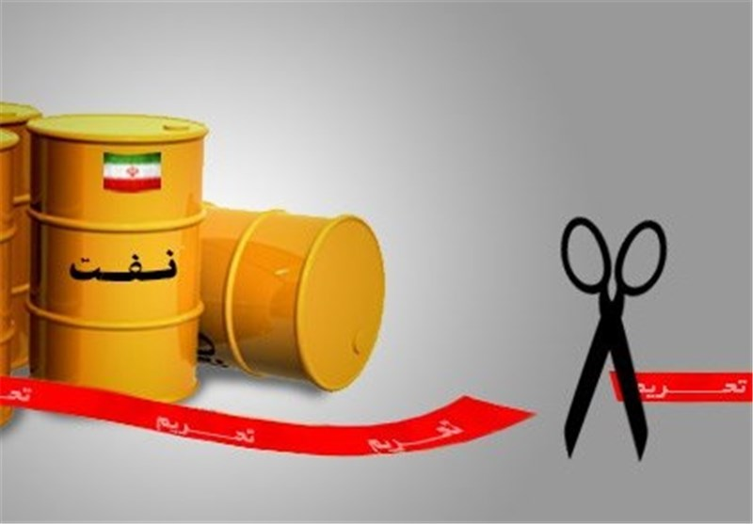
چهار موج تحریمی آمریکا علیه جمهوری اسلامی ایران
موج دوم تحریمها ۱۹۹۵ تا ۲۰۰۶
با هدف تضعیف ایران در صنایع نفت و گاز بوده و کشورهای ثالث سرمایه‌گذار در بخش نفت و گاز مورد تحریم واقع می‌شدند.
مهم‌ترین تحریم در این دوره قانون مجازاتها علیه ایران و لیبی (ILSA) موسوم به قانون داماتو در اوت ۱۹۹۶ است.
طبق این قانون هرگونه سرمایه‌گذاری در جهت توسعه منابع نفتی در ایران ممنوع شد و برای خاطیان مجازات‌هایی وضع شد.

Slide 9
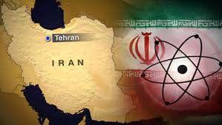
چهار موج تحریمی آمریکا علیه جمهوری اسلامی ایران
موج سوم تحریمها ۲۰۰۶ تا ۲۰۱۰
عمدتاً روی برنامه هسته‌ای ایران تمرکز داشت و شامل تحریمهای تنبیهی به دلیل مسائل حقوق بشری در ایران بودند.
نمونه تحریمهای این دوره تصویب قانون حمایت از آزادی در ایران است که برای اصلاح قانون تحریم ایران و لیبی است و تا سال ۲۰۱۱ تمدید شد.

Slide 10

چهار موج تحریمی آمریکا علیه جمهوری اسلامی ایران
موج چهارم تحریمها از سال ۲۰۱۰ به بعد
شامل سخت‌ترین محدودیتهایی بود که ایالات متحده تا به حال علیه کشوری وضع کرده است.
از مهم‌ترین تحریم‌ها در این دوره قانون جامع تحریم، مسئولیت‌پذیری و منع سرمایه‌گذاری ایران (CISADA) در سال ۲۰۱۰ است که توسط کنگره آمریکا به تصویب رسید.
پس از این قانون کشورهای دیگر هم به حامیان تحریمی آمریکا علیه ایران پیوستند.
هدف تحریمها بانک مرکزی ایران و توانایی آن در دریافت درآمد حاصل از نفت و بسیاری از بخشهای حمل و نقل، بیمه، تولید و امور مالی بودند.

Slide 11

عوامل تأثیرگذار بر ساختار بندی تحریم های یک جانبه آمریکا علیه
جمهوری اسلامی ایران
تحریم های یک جانبه ایالات متحده علیه جمهوری اسلامی ایران
اثرگذاری غیرمستقیم
لابی های اسرائیل
مراکز پژوهشی
اثرگذاری مستقیم
مشاوران ارشد کاخ سفید و برخی معاونان صاحب نفوذ در وزارتخانه های امور خارجه، دفاع، دارایی و انرژی
قانونگذاران ذی نفوذ حزب دموکرات و جمهوری خواه در کنگره آمریکا

Slide 12



لابی‌های صهیونیستی مهم‌ترین حامی قوانین تحریمی کنگره
از مهم‌ترین لابی‌های رژیم صهیونیستی در آمریکا
کنگره صهیونیسم،
سازمان جهانی صهیونیست،
فدارسیون یهودیان آمریکای شمالی،
کمیته امور عمومی و اسراییل،
لابی ایپک
کنفرانس روسای سازمان‌های یهودی،
لابی مسیحیان صهیونیست،
کنگره مراقبت پنتاگون،
کنفرانس امنیتی هرتزلیا،
موسسه یهود در امور امنیت ملی

Slide 13
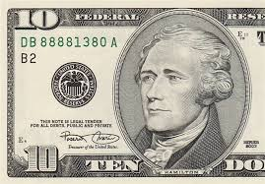
ابزار و روش های معماران تحریم جمهوری اسلامی ایران در کنگره آمریکا
تصویب طرح های قانونی
صدور قطعنامه
قطعنامه های مشترک اصلاحی
قطعنامه های همزمان
قطعنامه های ساده داخلی
نامه نگاری به رئیس جمهور
صدور بیانیه
رایزنی بین المجالسی با مجامع قانونگذاری متحدان واشنگتن برای برای تحریم های فرا آتلانتیک

Slide 14
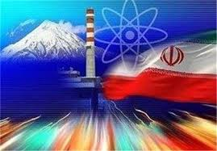
ارائه طرح اولیه قانون تحریم بنزین ایران
ارتباط نزدیک لابی آیپک با هاوارد بردمن، رییس کمیسیون روابط خارجی مجلس نمایندگان صد و یازدهمین کنگره آمریکا
طرح اولیه قانون جامع تحریم ایران
ارتباط لابی آیپک با رییس کمیسیون امور بانکی مجلس «کریستوفر داد» از حزب دمکرات
قانون مقابله با تکثیر تسلیحات جمعی
تاثیرگذاری لابی ایپک از طریق موسسه واشنگتن در امور خاورمیانه نزدیک که یکی از مراکز پژوهشی معتبر وابسته به نو محافظه کاران می باشد.
نقش گروه‌ها و لابی‌ها برای تشدید قوانین تحریمی ضد ایران

Slide 15

فرامین اجرایی؛ ابزار رییس جمهور آمریکا بر اعمال تحریم
قانون اختیارات اقتصادی اضطراری بین المللی یا IEEPA:
بیل کلینتون رئیس جمهور اسبق امریکا در مارس سال ۱۹۹۵ علیه ایران وضعیت اضطراری اعلام کرد و این بیانیه از آن زمان هر سال تمدید شده است.
براساس این قانون،‌ رئیس‌جمهور امریکا می‌تواند هر زمان که وضعیت اضطراری را در رابطه با یک کشور تشخیص دهد، محدودیت‌هایی را در رابطه با آن اعمال کند.
دستور اجرایی شماره ۱۳۲۲۴ در سپتامبر ۲۰۰۱
دستور اجرایی ۱۳۳۸۲ در ژوئن سال ۲۰۰۵
حکم ریاست جمهوری ۱۳۶۲۲ در ۳۰ جولای سال ۲۰۱۲ در رابطه با خریداری نفت خام یا محصولات نفتی
حکم ریاست جمهوری ۱۳۶۴۵ در ژوئیه ۲۰۱۳ در رابطه با معامله با ارز رایج ایران یعنی ریال و همچنین تأمین کالا برای بخش خودروسازی ایران

Slide 16

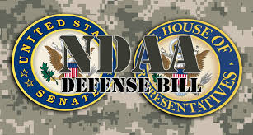
فرامین اجرایی؛ ابزار رییس جمهور آمریکا بر اعمال تحریم
قانون اختیارات دفاع ملی یا NDAA
قانون اختیارات دفاع ملی آمریکا، یک قانون فدرال آمریکا است.
در آن بودجه‌ها و هزینه‌های وزارت دفاع آمریکا مشخص شده است.
دراین قانون هر سال مفاد دیگری از جمله مسائل مربوط به ایران هم مطرح می‌شوند.
کنگره آمریکا عمدتاً از دو طریق بر بودجه نظامی آمریکا نظارت می‌کند.
لایحه اعتبارات دفاعی
قانون اختیارات دفاع ملی
تعیین
سیاستهای هزینه آن بودجه‌ها
تعیین
سطوح بودجه آن‌ها
مشخص
نمودن سازمان‌های مسئول در امور دفاعی

Slide 17

فرامین اجرایی؛ ابزار رییس جمهور آمریکا بر اعمال تحریم
قانون وضعیت اضطراری ملی یا NEA
این قانون در سپتامبر ۱۹۷۶ تدوین و تصویب شد.
این قانون در پی اصلاح قانون تجارت با دشمن وضع شد.
طبق آن اختیار وضعیت اضطراری از بند ۵ قانون تجارت با دشمن حذف شد.
رئیس جمهور اختیار دارد تا وضعیت اضطراری ملی را برای سالهای بعد نیز تجدید کند.
هدف این بود تا اختیارات اضطراری رئیس جمهور در زمان صلح محدود شود.

Slide 18

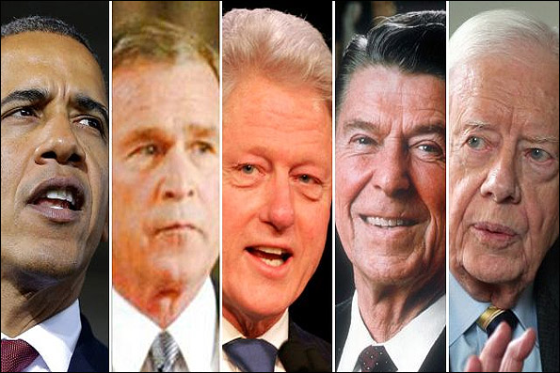
فرامین اجرایی روسای جمهور آمریکا علیه ایران تا قبل از اوباما
صادر کننده فرمان اجرایی | تاریخ صدور فرامین اجرایی | شماره فرامین اجرایی
جیمی کارتر | 14نوامبر1979 | فرمان اجرایی12170
جیمی کارتر | 7آوریل1980 | فرمان اجرایی12205
جیمی کارتر | 17آوریل1980 | فرمان اجرایی12211
جیمی کارتر | 23ژانویه1981 | فرمان اجرایی84-12276
جیمی کارتر | 26فوریه1981 | فرمان اجرایی12294
رونالد ریگان | 30اکتبر1987 | فرمان اجرایی12613
بیل کیلینتون | 29اوت1994 | فرمان اجرایی12925
بیل کیلینتون | 17مارس1995 | فرمان اجرایی12957
بیل کیلینتون | 9می1995 | فرمان اجرایی12959
بیل کیلینتون | 19اوت1997 | فرمان اجرایی13059
جرج بوش | 23سپتامبر2001 | فرمان اجرایی13224
جرج بوش | 28ژوئن2005 | فرمان اجرایی13382
جرج بوش | 17جولای 2007 | فرمان اجرایی13438

Slide 19



